Slide 1


PROYECTO DE INTERACCIÓN SOCIAL
UNIVERSIDAD DE NARIÑO (COLOMBIA)- UNIVERSIDAD DE ATACAMA (CHILE).

Slide 2
Proyecto de Interacción Social
Universidad de Nariño (Colombia)- Universidad de Atacama (Chile).
EQUIPO DE PRÁCTICA PROFESIONAL
2023
Directora:
Dr. Sonia Betancourth
Codirectoras:
Mg. María Fernanda Figueroa
Mg. Alejandra Tabares
Supervisora institucional:
Mg. Ana Castillo Leyton
Directora Departamento de Trabajo Social.
Estudiantes en práctica profesional:
Sara Fernanda Castro Guerrero
Johanna Elizabeth Rodríguez.

Slide 3

COMPONENTES
COMPONENTE EDUCATIVO
COMPONENTE COMUNITARIO
COMPONENTE COMUNITARIO APLICADO A LA INSTITUCIÓN

Slide 4
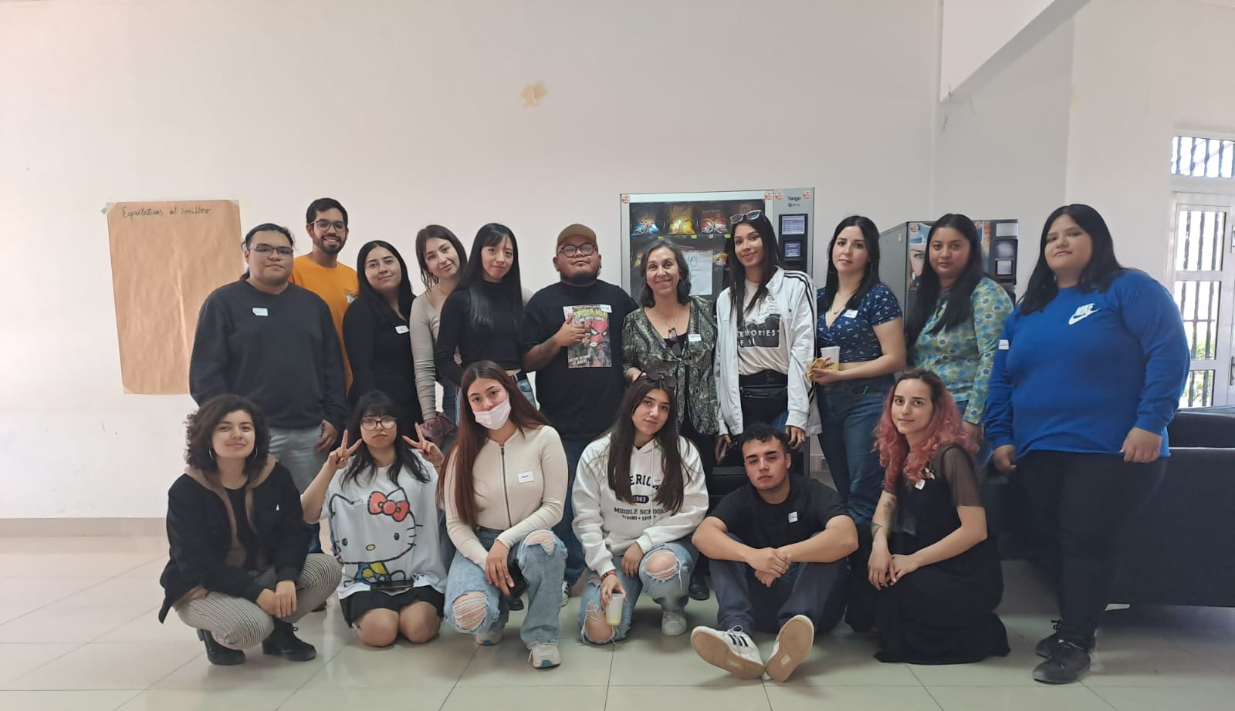
COMPONENTE EDUCATIVO
Objetivo general: Potencializar la cultura de pensamiento crítico en la Facultad de Ciencias Jurídicas y Sociales de la Universidad de Atacama.
Población: Docentes, estudiantes de la
Universidad de Facultad de Ciencias Jurídicas y Sociales de la
Atacama.

Slide 5
Objetivo específico 1:
Fortalecer el pensamiento crítico, a partir de la promoción del ambiente crítico y la implementación de estrategias para su desarrollo y evaluación en la Facultad de Ciencias Jurídicas y Sociales.

Slide 6
ACCIONES
PDHA CIENCIAS JURIDICAS: Socialización de las estrategias de Pensamiento Crítico con docentes y Creación de cápsulas de video con explicación de estrategias de Pensamiento Crítico.
Entrenamiento en estrategias de pensamiento crítico.
Aplicación de la Prueba de Pensamiento Crítico adaptada y validada al contexto chileno en los estudiantes de la Facultad.
PDHA Departamento de Trabajo Social: Elaboración de la planificación de los talleres para el desarrollo de habilidades de aprendizaje

Slide 7
Estrategias de Pensamiento Crítico
Trabajo Social y Derecho
Desarrollado el acompañamiento en la planeación, implementación y evaluación de las estrategias de desarrollo de pensamiento crítico en el aula a docentes.
Organizado y desarrollado el día pensamiento crítico en conjunto con los docentes de la Facultad de Ciencias Jurídicas y Sociales.

Slide 8
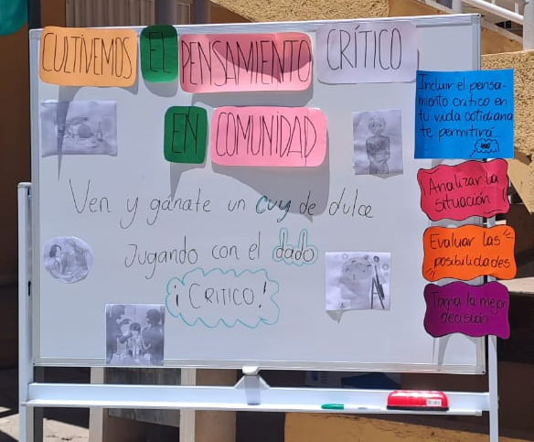
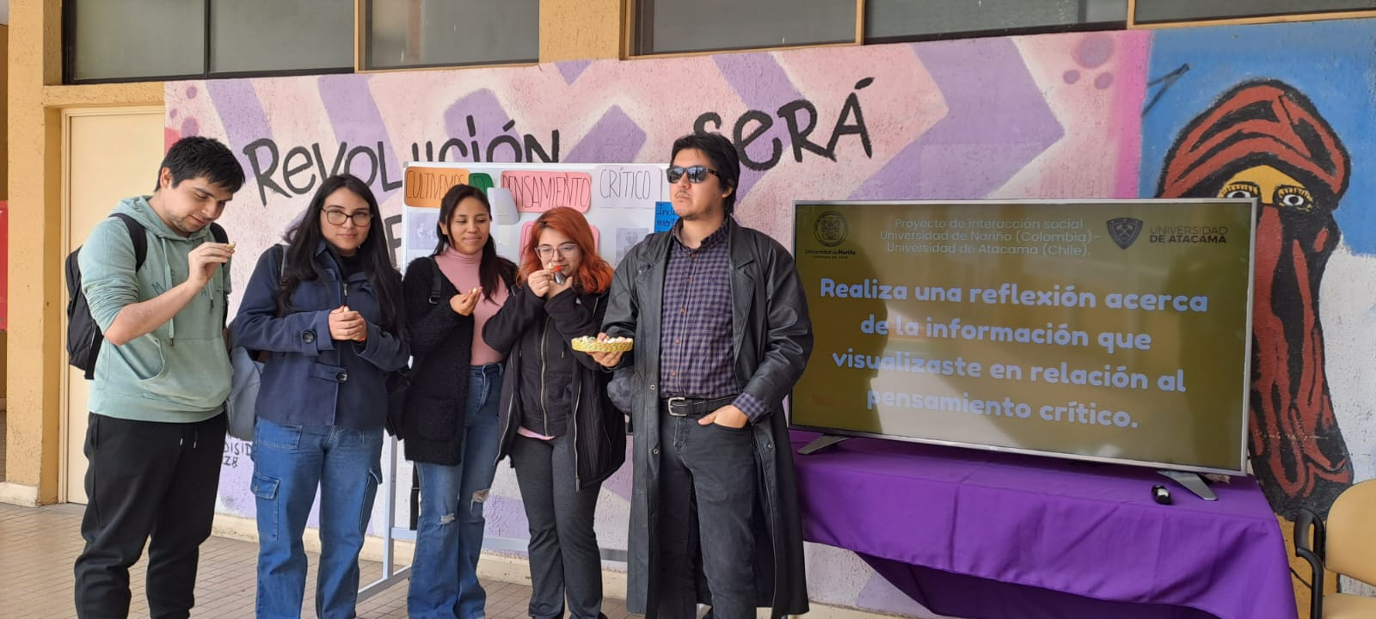

Slide 9
Desarrollado curso sobre “Liderazgo práctico y pensamiento crítico”.
Como parte de la Iniciativa de Cursos Abiertos de la Universidad de Atacama.

Slide 10
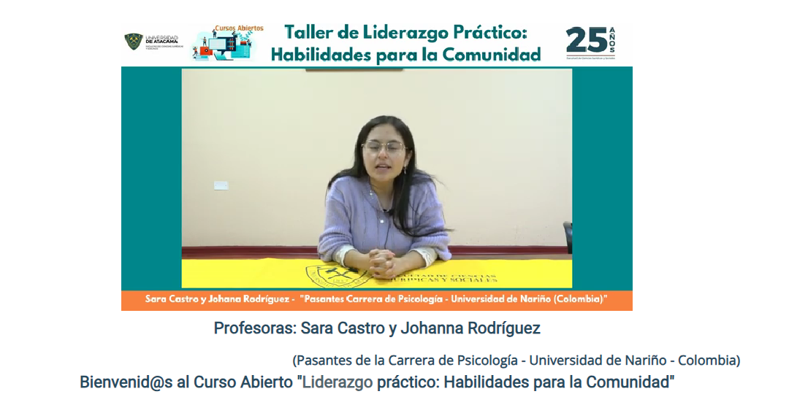

Slide 11
Objetivo específico 2:
Promover el desarrollo del pensamiento crítico a través de la investigación.

Slide 12
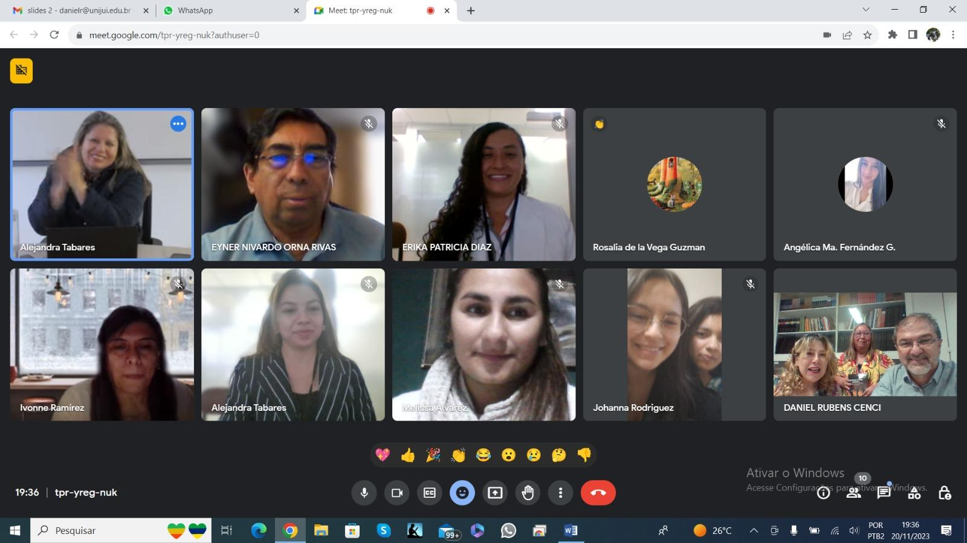
Desarrollo del proceso de apoyo a los procesos de la Red Latinoamericana de Investigación sobre Desarrollo de Pensamiento (RedLidep) y la participación activa en los mismos:
Objetivo 2
Promover el desarrollo del pensamiento crítico a través de la investigación.

Slide 13
Cuarto evento de la Red Latinoamericana de Investigación Sobre Desarrollo del Pensamiento

Slide 14
SEMILLERO DE TRABAJO SOCIAL
CIES (Centro de Investigación Estudiantil)

Slide 15
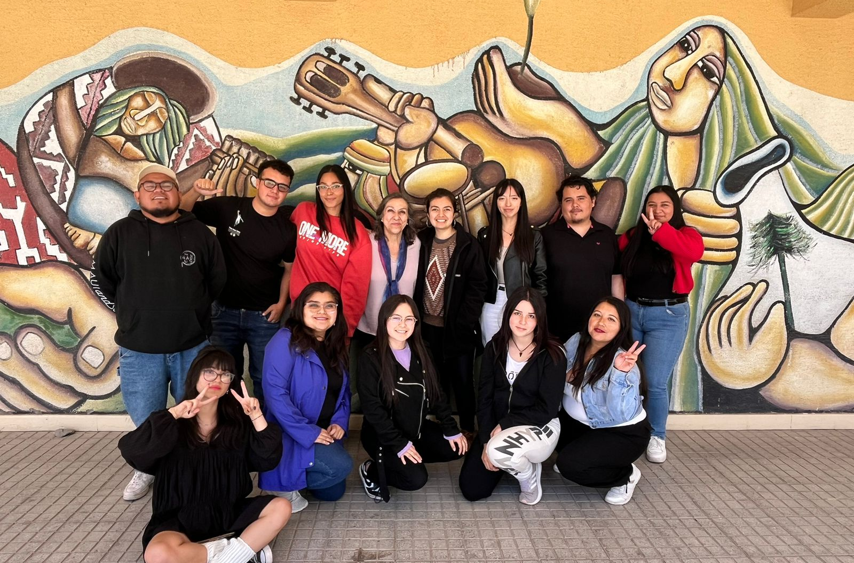
Semillero del Programa de Trabajo Social Universidad de Atacama

Slide 16
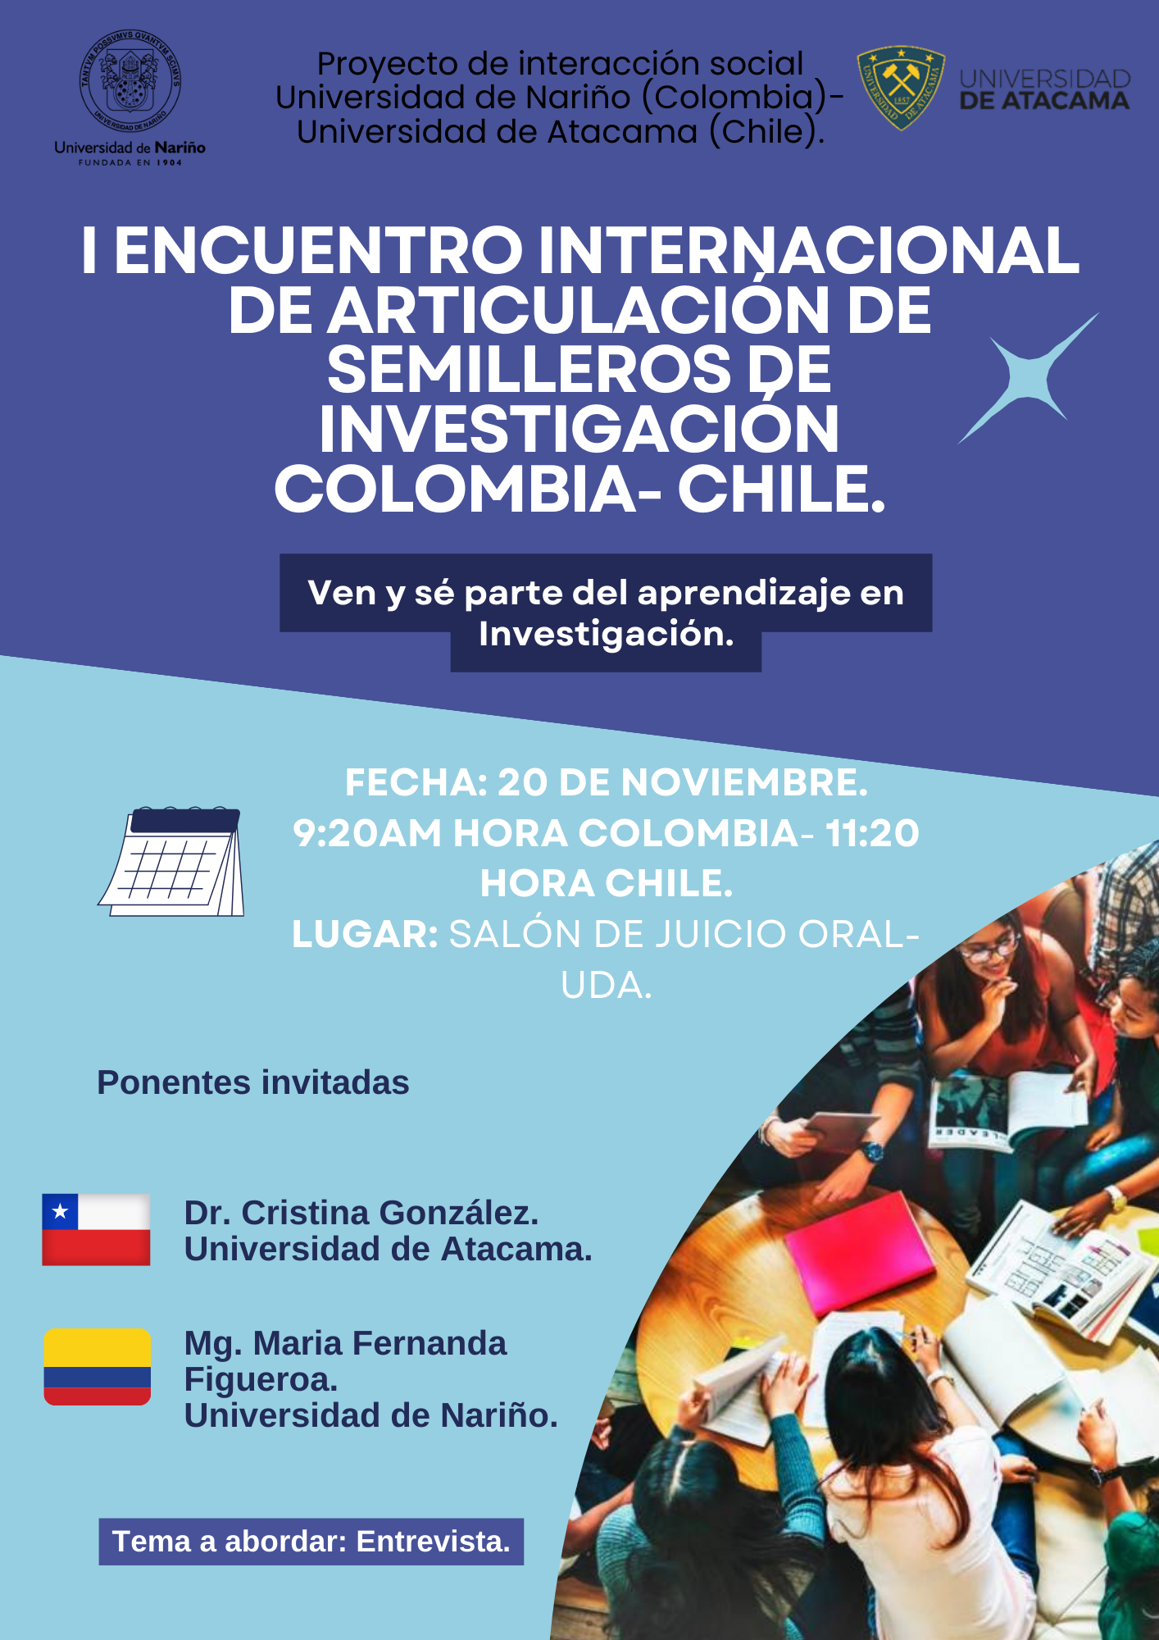
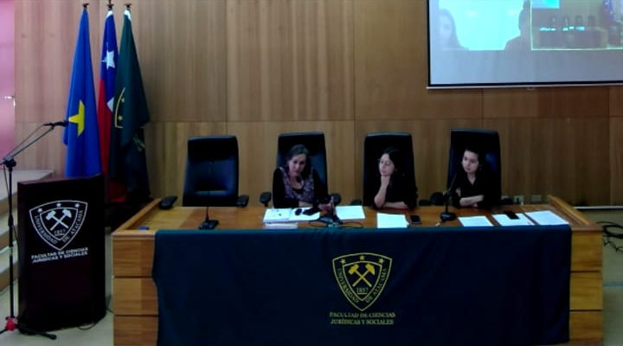
I Encuentro internacional de articulación de semilleros de investigación Universidad de Nariño- Universidad de Atacama.

Slide 17
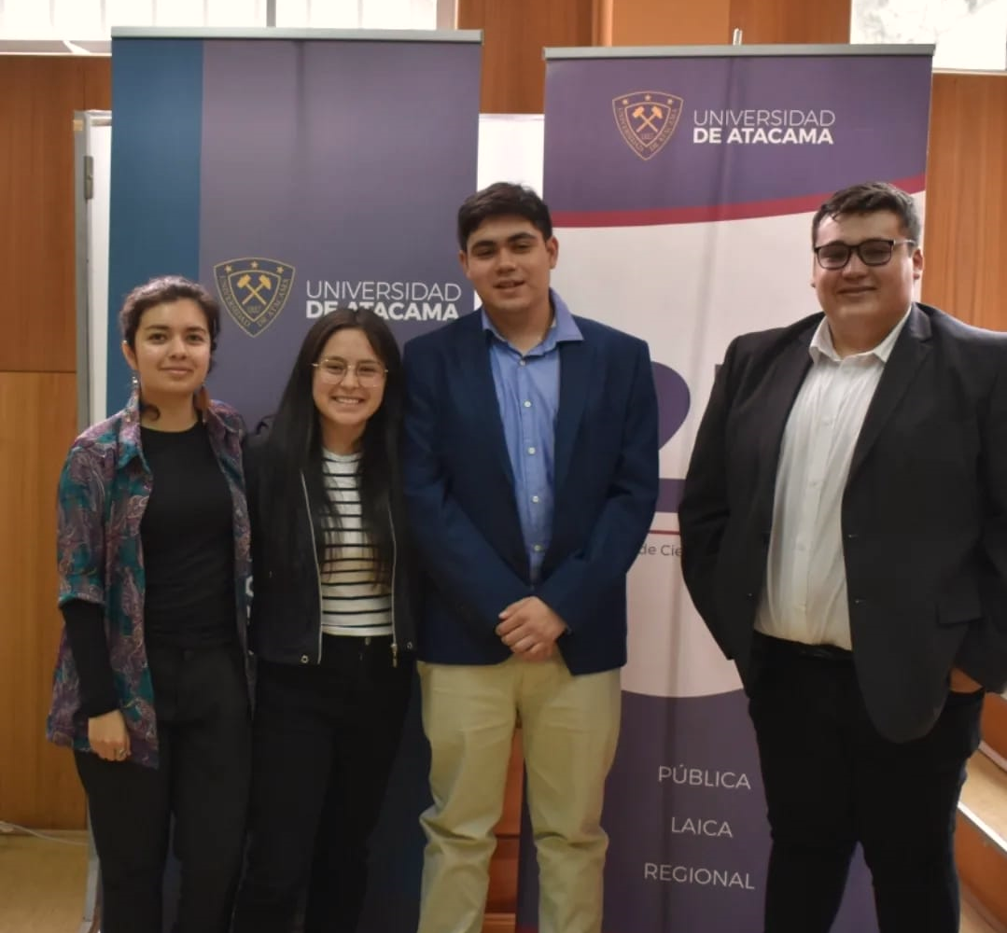
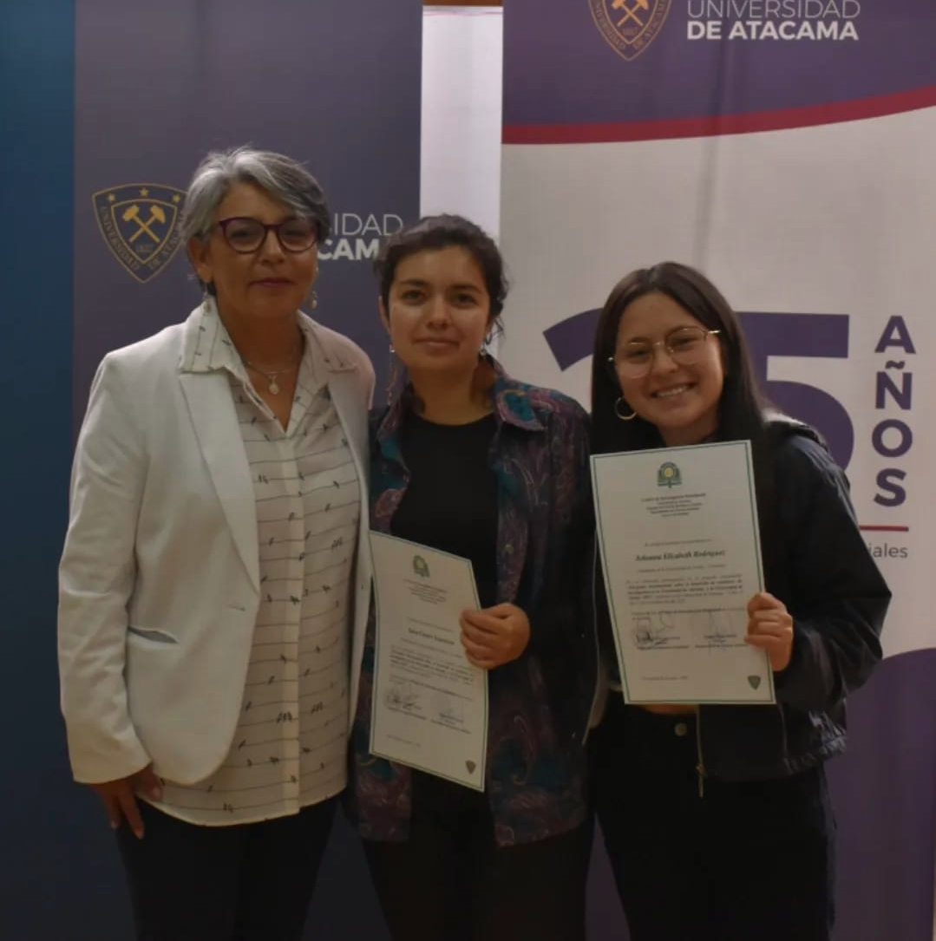
Encuentro Internacional sobre el desarrollo de Semilleros de Investigación en la Universidad de Atacama y en la Universidad de Nariño, 2023

Slide 18
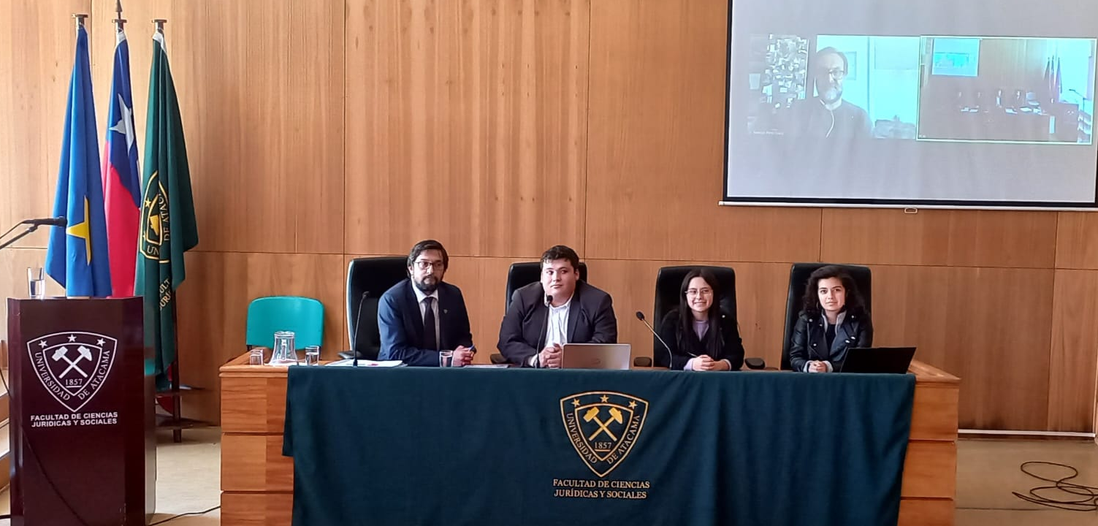
II Encuentro Internacional para el Desarrollo de los Semilleros de Investigación Estudiantil a través del Trabajo Colaborativo entre Académicos y Estudiantes.

Slide 19
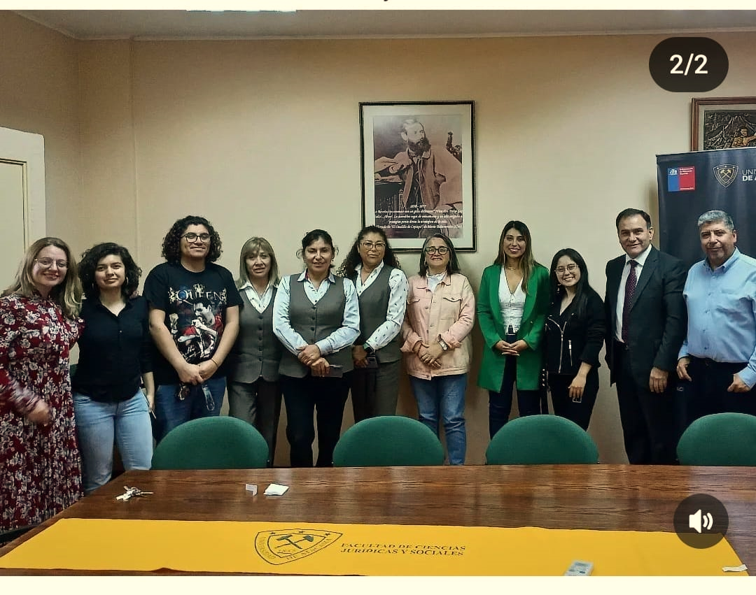
COMPONENTE COMUNITARIO APLICADO A LA INSTITUCIÓN
Objetivo general: Fortalecer el sentido de comunidad institucional en la Facultad de Ciencias Jurídicas y Sociales de la Universidad de Atacama.
Población: Docentes y administrativos de la Facultad de Ciencias Jurídicas y
Sociales de la Universidad de Atacama

Slide 20
Objetivo específico 1:
Realizar un proceso de diagnóstico social sobre sentido de comunidad en docentes y administrativos

Slide 21
Elaboración de la estructura del diagnóstico social en sentido de comunidad institucional en docentes y administrativos
Desarrollo del proceso de diagnóstico en sentido de comunidad institucional en docentes y administrativos
Análisis de los resultado del proceso de diagnóstico sobre sentido de comunidad institucional en docentes y administrativos

Slide 22
Objetivo específico 2:
Potencializar procesos de sentido de comunidad institucional en docentes, administrativos de la Facultad de Ciencias Jurídicas y Sociales de la Universidad de Atacama

Slide 23
PROPUESTA PARA LA POTENCIACIÓN DEL SENTIDO DE COMUNIDAD CON ELEMENTOS DE PROMOCIÓN EN SALUD MENTAL
Diseño de la propuesta sobre sentido de comunidad con elementos de salud mental.
EMPATÍA
FORTALECIMIENTO DE GRUPOS DE APOYO
ESTRATEGIAS DE AFRONTAMIENTO

Slide 24
Actividad de Integración con Departamento de Derecho.
Planeación e implementación de las estrategias de promoción de sentido de pertenencia e integración en docentes y administrativos de la Facultad de Ciencias Jurídicas y Sociales de la Universidad de Atacama.
Actividad de Integración con Departamento de Trabajo Social.

Slide 25
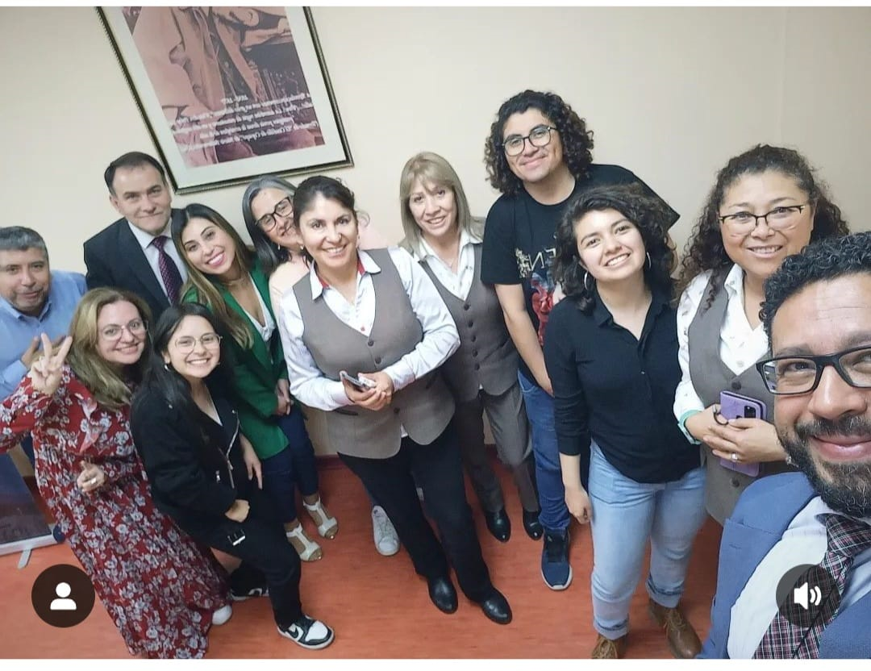

Slide 26
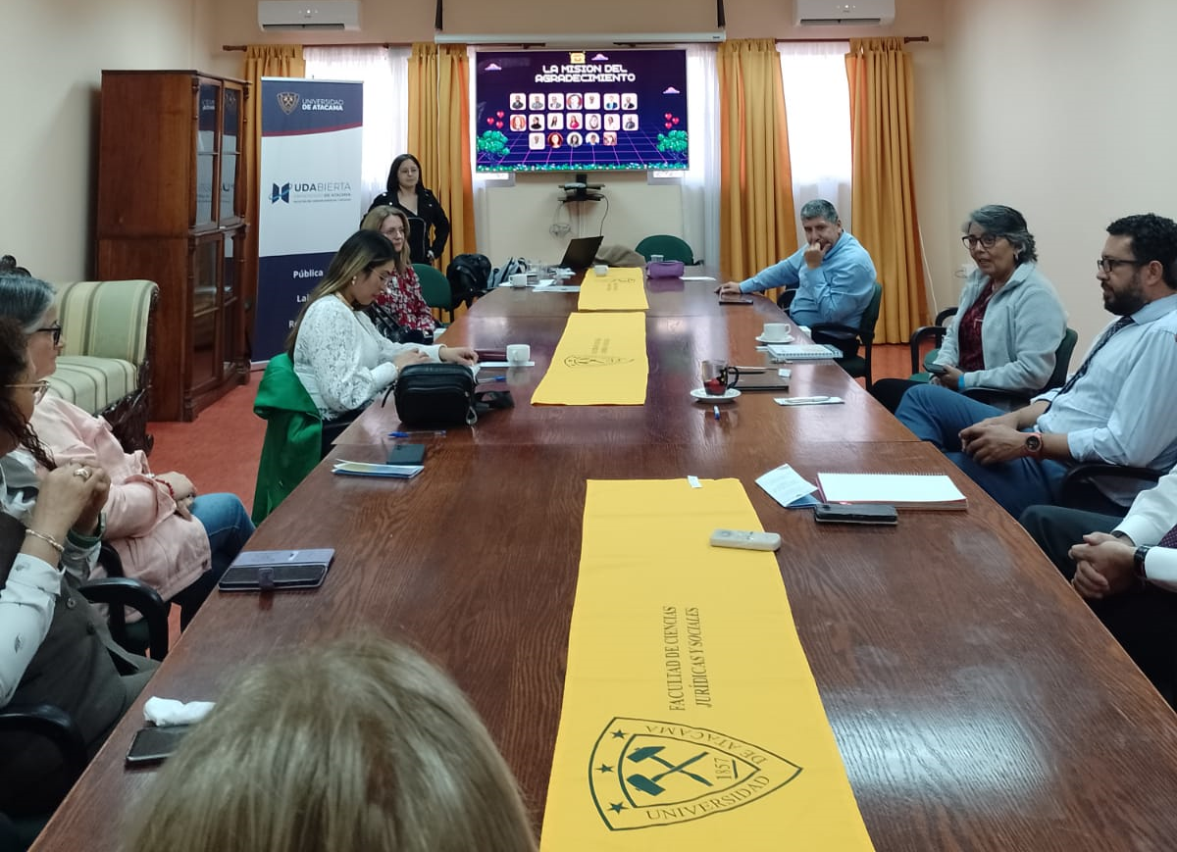
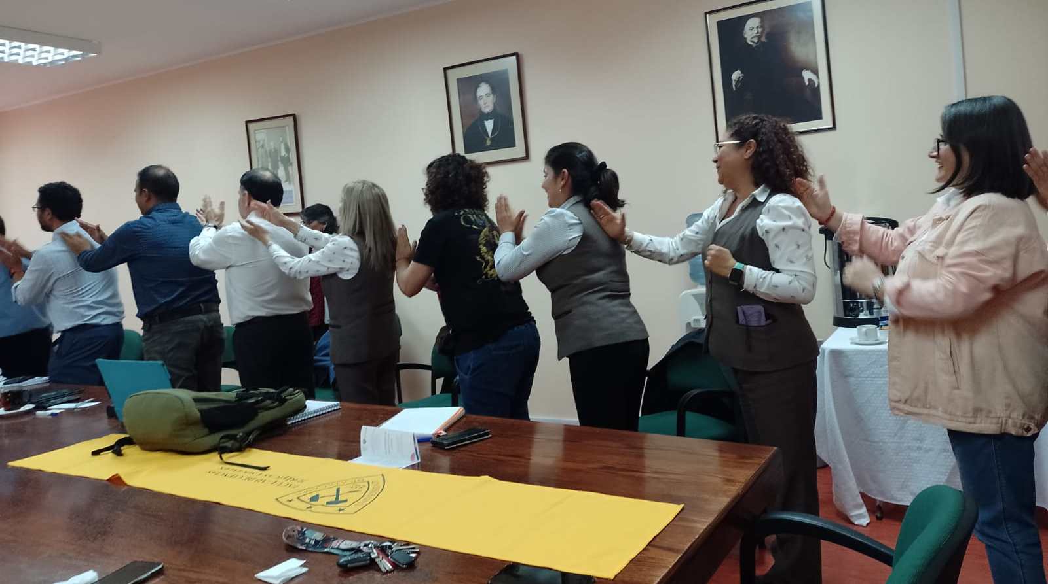

Slide 27
COMPONENTE COMUNITARIO
Población: Territorio San Pedro- Copiapó.
Realizada fundamentación y metodología de la revisión documental.
Diseñar una revisión documental que fundamente la necesidad de realizar un diagnóstico comunitario en el territorio.
Informe de revisión documental sobre el Territorio de San Pedro.

Slide 28
COMPONENTE COMUNITARIO
Institución Educativa San Vicente de Paul
Gestión Comunitaria
Liceo de Música

Slide 29
Productividad Académica
Tipo de producto académico | Título | Autor(es)
Artículo Científico | Fusión de identidad y pensamiento crítico en estudiantes universitarios de la Universidad de Atacama. | Johanna Rodriguez, Sara Castro, Rodrigo Landabur, Adriana Fernández y Sonia Betancourth
Artículo científico | Sentido de comunidad en entornos Universitarios en una Universidad al norte de Chile. | Sonia Betancourth, María Fernanda Figueroa, Alejandra Tabares, Ana Castillo, Sara Castro y Johanna Rodríguez.

Slide 30
PROYECCIONES
Dar continuidad a la aplicación de la Prueba de Pensamiento Crítico en los/ las estudiantes de los Departamentos de Trabajo Social y Derecho.
Se proyecta buscar la vinculación de los estudiantes semilleristas a proyectos de investigación docente del Departamento de Trabajo Social.
Dar continuidad al acompañamiento en las estrategias de pensamiento crítico buscando que generar un proceso articulado en cada nivel.
Dar continuidad a la articulación con el PDHA de los Departamentos de Derecho y Trabajo Social
Frente a la articulación llevada a cabo entre el Semillero del Departamento de Trabajo Social y Psicología de la Universidad de Nariño se proyecta la creación de espacios donde interactúen estudiantes de ambos semilleros

Slide 31
PROYECCIONES
Continuar con la generación de un espacio al final del semestre que permita evaluar las acciones llevadas a cabo con el objetivo de realizar las modificaciones necesarias. Fomentando la participación y empoderamiento de los docentes y administrativos en el proceso
Dar continuidad a la creación de actividades de integración en docentes y administrativos de la Facultad de Ciencias Jurídicas y Sociales.
Se proyecta la implementación de la propuesta diseñada acerca de sentido de comunidad con elementos de salud mental, a partir de la creación de talleres siguiendo los lineamientos estratégicos
Se proyecta para el siguiente año la realización de un diagnóstico comunitario participativo, partiendo de la Junta Vecinal del Territorio San Pedro

Slide 32
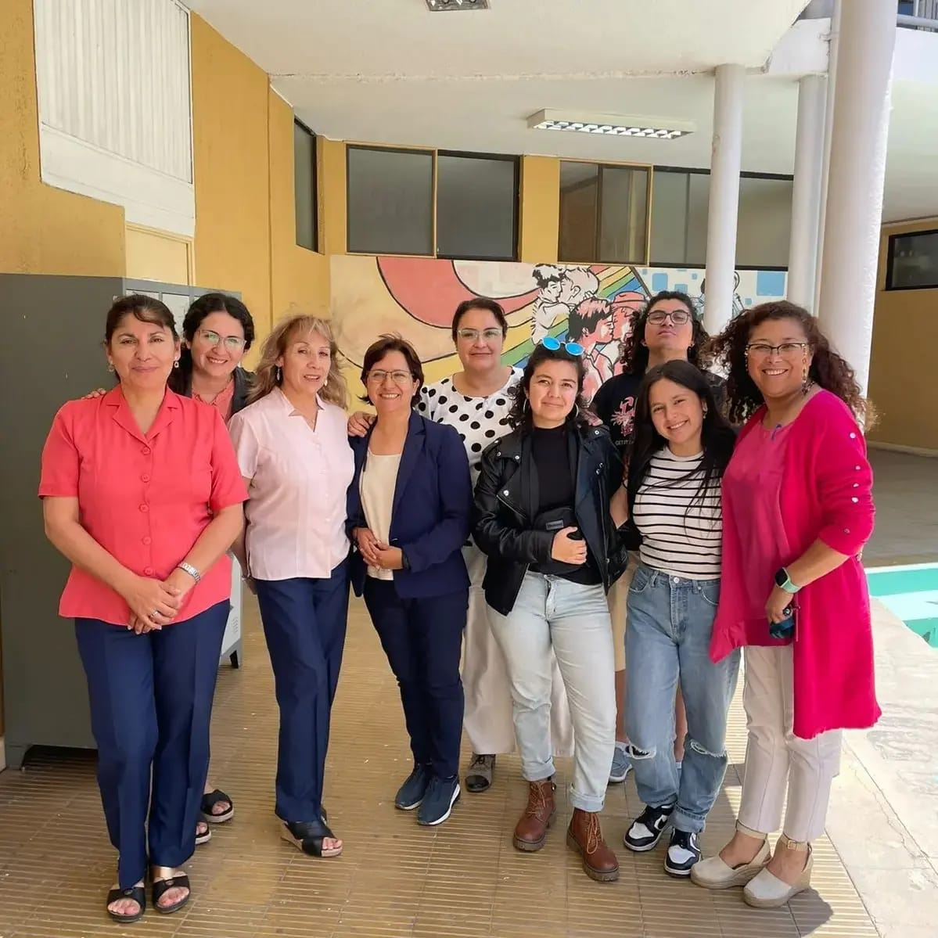
PERFIL DEL ESTUDIANTE
Responsabilidad
Compromiso personal y profesional
Proactividad
Trabajo en equipo
posicionamiento profesional

Slide 33
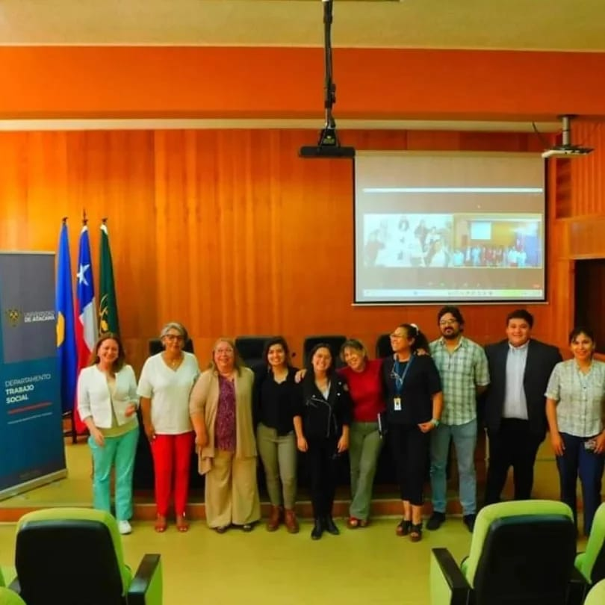
HABILIDADES QUE PERMITE DESARROLLAR EL PROYECTO
Crecimiento personal, profesional y ético
Interculturalidad
Aprendizaje multidisciplinar
Apertura de nuevas perspectivas profesionales y personales

Slide 34

MUCHAS GRACIAS POR SU ATENCIÓN
Correo electrónico: proyectoatacama2023@gmail.com

